Slide 1
校本交通安全教案研習
110/4/7(三)
靜修國小

Slide 2
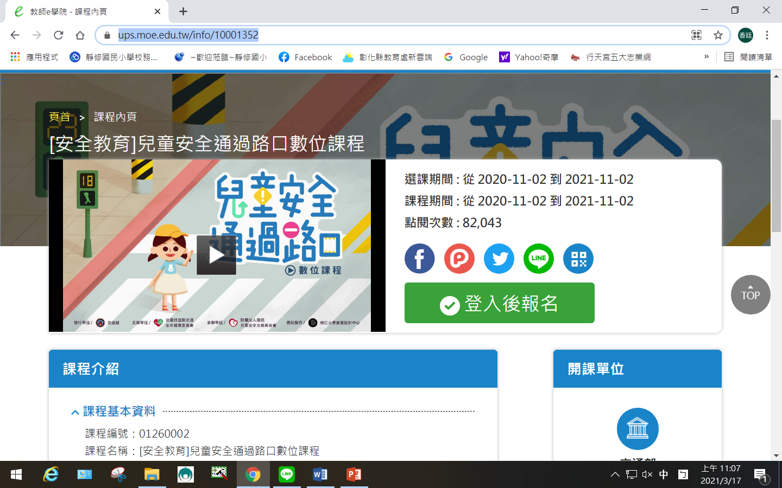
階段1~~ 線上研習
網站 : 教師e學院
課程：兒童兒全通過路口數位教材(2小時)
https://ups.moe.edu.tw/info/10001352
觀看結束後時數會自動登入研習系統喔!!

Slide 3
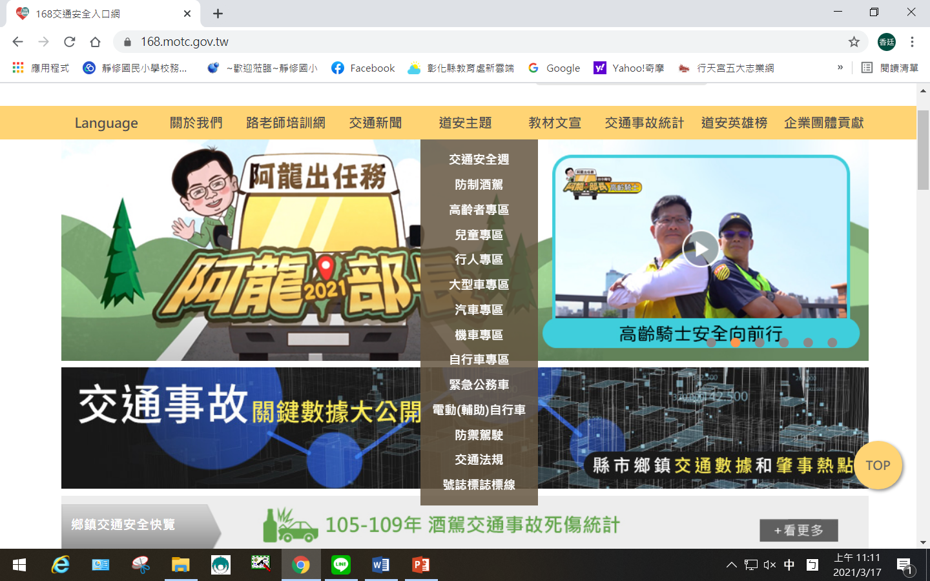
階段2~~ 交通安全入口網學習
交通安全入口網https://168.motc.gov.tw/theme/teach_sch_2
隨意瀏覽14個道安主題之影片
記得留下研習者瀏覽168網站的相片，並回傳相片喔!!

Slide 4
階段3~~ 設計教案
以一個學年為單位
每學年從14個道安主題中挑一個主題
設計1-2節課的教案
教案格式

Slide 5
階段4~~ 回傳相片及教案
請將word檔轉換成pdf檔
上傳網址
https://forms.gle/hJU6ajmQpRBF8JSq6

